Slide 1
Riktlinjer för användning av stödmaterialet
Presentationen är fri att använda så länge riktlinjerna följs och så länge den används i syfte att representera folkhälsopolitiken och dess genomförande.
Presentationsmaterialet får användas i sin helhet eller i delar, men presentationen ska alltid innehålla startbild och slutbild från ursprungspresentationen, den senare med Folkhälsomyndighetens logga. Innehållet i materialet får kompletteras, men existerande innehåll får inte ändras.
Storlek på texter, grafer och illustrationer får inte ändras.
Instruktion i varje bild
I anteckningarna till varje bild finns både syftet med avsnittet/kapitlet/bilden och talepunkter.
Syfte med X…
  Här ger vi en kort beskrivning av syftet med aktuell bild, kapitel eller avsnitt.
Talepunkter
  Förslag på vad presentatör kan lyfta och beskriva enligt innehåll i den aktuella bilden.

Slide 2
Folkhälsan i Sverige

Slide 3

Hälsan i Sverige
Generellt god och dödligheten i de vanligaste dödsorsakerna minskar
Stora skillnader mellan grupper och inga tecken på minskad relativ ojämlikhet i hälsa
Personer med lägre socioekonomisk position drabbas mer än övriga
Personer med lägre socioekonomisk position har sämre förutsättningar för hälsa
Källa: Folkhälsans utveckling – årsrapport 2023
Notes:
Syfte med bilden: Att ge en kort överblick av hälsoläget i Sverige. Informationen är hämtad från Folkhälsans i Sveriges årsrapport 2023.
Talepunkter:
Hälsan i befolkningen är generellt god och dödligheten i de vanligaste dödsorsakerna (cirkulationsorganens sjukdomar och cancer) fortsätter att minska.
Det finns dock stora skillnader mellan olika grupper, något som blev tydligt under covid-19-pandemin.
För samtliga hälsoutfall som Folkhälsomyndigheten följer upp drabbas personer med lägre socioekonomisk position mer än övriga och det finns inga tecken på minskad relativ ojämlikhet i hälsa.
Inte heller förutsättningarna för hälsa, som goda försörjningsmöjligheter och utbildning, förbättras för alla. De med lägre socioekonomisk position har genomgående mer ogynnsamma förutsättningar för hälsa.
I dagens takt kommer vi inte uppnå det folkhälsopolitiska målet att sluta de påverkbara hälsoklyftorna inom en generation till år 2048.

Slide 4
Hälsan i befolkningen
Notes:
Syfte med kapitlet: Att ge konkreta exempel på hur hälsan i befolkningen skiljer sig mellan olika grupper.

Slide 5

Medellivslängd vid 30 års ålder efter utbildningsnivå
Återstående
levnadsår
Återstående
levnadsår
Källa: Folkhälsans utveckling – årsrapport 2023
0
0
Notes:
Syfte med bilden: Att ge ett konkret exempel på skillnader i hälsoutfall mellan olika grupper. I detta fall med återstående medellivslängd sett till utbildningsnivå.
Talepunkter:
Medellivslängden i Sverige har ökat sedan 2006. Dödligheten i de vanligaste dödsorsakerna fortsätter att minska, men det finns tydliga skillnader mellan olika grupper. För samtliga hälsoutfall som presenteras i Folkhälsan i Sveriges årsrapport drabbas personer med lägre socioekonomisk position mer än övriga och det finns inga tecken på minskad relativ ojämlikhet i hälsa.
Ett exempel är kvinnor utan gymnasieutbildning. Sedan 2006 har medellivslängden ökat i alla utbildningsgrupper utom bland kvinnor med förgymnasial utbildning, där den istället minskade (se diagram).

Slide 6
Covid-19 avlidna efter födelseland
Antal per
100 000
Antal per
100 000
Källa: Folkhälsans utveckling – årsrapport 2023
Notes:
Syfte med bilden: Att ge ett konkret exempel på hur hälsoutfall drabbar olika grupper olika mycket. I detta fall med ett aktuellt exempel från Covid-19-pandemin.
Talepunkter:
Under Covid-19-pandemin drabbades olika grupper olika mycket.
Här kan vi se t.ex. avlidna män och kvinnor fördelat på födelseland.
Drygt dubbelt så många personer (per 100 000) födda utanför Europa avled med covid-19 jämfört med personer födda i Sverige under 2020 och 2021. (se diagram).

Slide 7
Förutsättningar för hälsa
Notes:
Syfte med kapitlet: Att ge konkreta exempel på hur förutsättningar för hälsa i befolkningen skiljer sig mellan olika grupper.
Talepunkter:
Här följer några exempel på hur förutsättningarna för hälsa skiljer sig mellan olika grupper.
Även förutsättningarna för hälsa har förbättrats under uppföljningsperioden men precis som för hälsa skiljer sig förutsättningarna åt mellan grupper och förbättras inte för alla.

Slide 8

Gymnasiebehörighet efter föräldrarnas utbildningsnivå
%
%
Källa: Folkhälsans utveckling – årsrapport 2023
Notes:
Syfte med bilden: Att ge ett konkret exempel på skillnader i förutsättningar för hälsa mellan olika grupper. I detta fall gymnasiebehörighet sett till föräldrarnas utbildningsnivå.
Talepunkter:
Tillgång till utbildning är en viktig förutsättning för goda livsvillkor senare i livet och för en god hälsa under hela livet.
Barn födda utanför Norden och vars föräldrar saknar gymnasieutbildning har sämre resultat både i grundskolan och gymnasiet.
Bland elever med föräldrar med eftergymnasial utbildning var andelen som gick ut årskurs 9 med gymnasiebehörighet 93 procent, 2021. Motsvarande andel bland dem vars föräldrar har gymnasial respektive förgymnasial utbildning var 79 respektive 54 procent (se diagram)

Slide 9

Ekonomisk standard efter utbildningsnivå
Tkr
Tkr
Källa: Folkhälsans utveckling – årsrapport 2023
Notes:
Syfte med bilden: Att ge ett konkret exempel på skillnader i förutsättningar för hälsa mellan olika grupper. I detta fall ekonomisk standard sett till utbildningsnivå.
Talepunkter:
De allra flesta har fått en förbättrad ekonomisk standard. Samtidigt har skillnaderna ökat mellan olika grupper och fler både barn och vuxna lever med relativt sett låg ekonomisk standard.
Även om den ekonomiska standarden ökade totalt under perioden, var det med stor variation beroende på till exempel utbildningsnivå. Skillnaderna mellan grupper med olika utbildningsnivå ökade, och bland kvinnor med förgymnasial utbildning sjönk till och med den ekonomiska standarden.
Graferna avser åldrarna 25-64 år.

Slide 10
Folkhälsomyndighetens verktyg och stöd
Notes:
Syfte med avsnittet: Att visa på några av Folkhälsomyndighetens produkter som kan fungera som verktyg och stöd i arbetet samt inspirera till att använda dem.

Slide 11
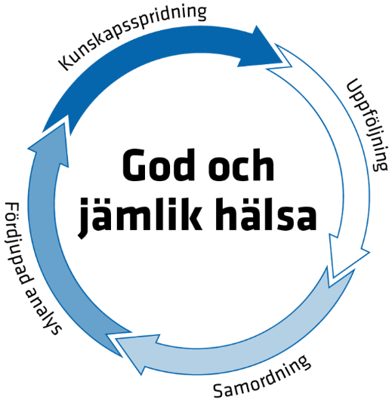


Folkhälsomyndighetens verktyg och stöd
Genomförandet av
den nationella folkhälsopolitiken
Mer information om hur FoHM arbetar för att genomföra den nationella folkhälsopolitiken.
Faktablad om folkhälsopolitikens åtta målområden
En kortfattad och summerande översikt till folkhälsopolitikens åtta målområden för aktörer på alla nivåer.
Illustrationer av folkhälsopolitikens åtta målområden
Nedladdningsbara illustrationer som kan användas av alla FoHMs målgrupper.
Notes:
Syfte med bilden: Att visa några av produkterna som kan fungera som verktyg och stöd i arbetet.
Övrigt:
Visa gärna de verktyg och stöd som kan vara relevanta på webben.

Slide 12

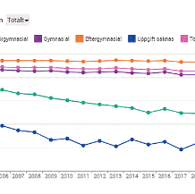
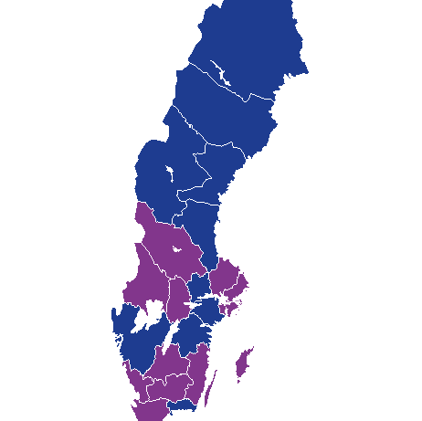
Folkhälsomyndighetens verktyg och stöd
Folkhälsan i Sverige – Årsrapport
Sammanfattning av folkhälsans utvecklingen och förutsättningar för hälsa utifrån övergripande målet och de åtta målområdena med särskild fokus på
jämlik hälsa.
Folkhälsan i Sverige – Fördjupat resultat
Fördjupat resultat för ett urval av indikatorer på webbrapportsidor med text, interaktiva kartor och diagram, och statistiska analyser.
Folkhälsan i Sverige – Resultat på läns- och kommunnivå
Webbaserat verktyg med rörlig grafik för att följa upp kärnindikatorerna på läns- och kommunnivå.
Notes:
Syfte med bilden: Att visa några av produkterna som kan fungera som verktyg och stöd i arbetet.
Övrigt:
Visa gärna de verktyg och stöd som kan vara relevanta på webben.

Slide 13
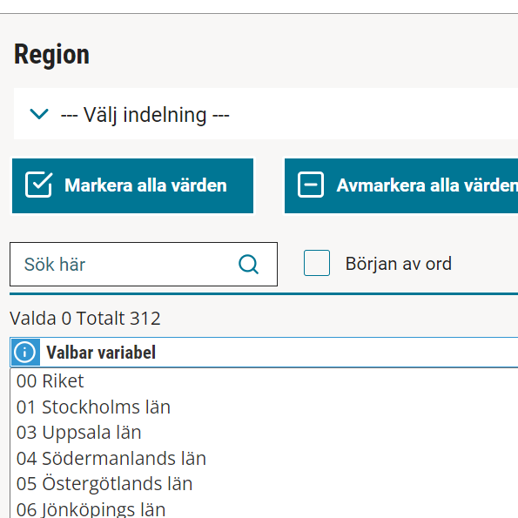


Folkhälsomyndighetens verktyg och stöd
Folkhälsodata
Databas som ger möjlighet att skapa tabeller för egen bearbetning. Presenterar statistik över hälsans bestämningsfaktorer
och hälsoutfall.
FolkhälsoStudio
Visualiseringsverktyg som kan användas för att skapa interaktiva presentationer med olika diagram och kartor. Presenterar
statistik över hälsans bestämningsfaktorer
och hälsoutfall.
Tema folkhälsa
Information om folkhälsa och vad som påverkar den, även underlag för att planera och genomföra hälsofrämjande och förebyggande insatser.
Notes:
Syfte med bilden: Att visa några av produkterna som kan fungera som verktyg och stöd i arbetet.
Övrigt:
Visa gärna de verktyg och stöd som kan vara relevanta på webben.

Slide 14
Tack
Håll dig uppdaterad via vår webbplats,
vårt nyhetsbrev och våra sociala medier.

